Slide 1
Ανάπτυξη παιχνιδιού Διαδικαστικής Αφήγησης με Δυναμικούς Διαλόγους
Τζανάτος Μιχαήλ - 1066574
Επιβλέπων καθηγητής: κος Κυριάκος Σγάρμπας

Slide 2
Σκοπός της εργασίας
Διαδικαστική αφήγηση
Δυναμικοί Διάλογοι
Text-based παιχνίδι
Διαδραστικό μυθιστόρημα (Interactive Fiction)

Slide 3
Θεωρητικό υπόβαθρο
Διαδικαστική παραγωγή: Η δημιουργία ψηφιακού περιεχομένου αλγοριθμικά.
Διαδικαστική αφήγηση: Οι αρχές της διαδικαστικής παραγωγής χρησιμοποιούνται για τη δημιουργία σεναρίων.
Δυναμικοί Διάλογοι: οι διάλογοι όπου οι απαντήσεις των χαρακτήρων προσαρμόζονται στις πράξεις του παίχτη και σε προηγούμενα γεγονότα.

Slide 4
Μέθοδοι Διαδικαστικής παραγωγής
Ψευδοτυχαίοι αριθμοί
Κυτταρικά αυτόματα
Τυπικές γραμματικές
Γενετικοί αλγόριθμοι
L-Systems
Agent-based μοντέλα

Slide 5
Διαδικαστική αφήγηση
Τυπικές γραμματικές
Γραμματικές γράφων
Εξόρυξη πλοκής
Generative pre-trained transformers (GPT)

Slide 6
Γραμματικές
Έστω τερματικά σύμβολα (λεξικό της γραμματικής) τα {a, b}, μη τερματικά σύμβολα (συντακτικές κατηγορίες και μέρη του λόγου) τα {S, X, Y} και οι κανόνες επανεγγραφής:
S -> aX (i)
X -> b (ii)
X -> bY (iii)
Y -> a ( iv)
Y -> bX (v)

Slide 7
Έστω μη τερματικά σύμβολα [Ταξίδι, Αναμέτρηση, Ανακάλυψη], τερματικά σύμβολα [πολέμησε έναν δράκο, πολέμησε ένα ορκ, βρες το σπαθί, πήγαινε στην πόλη]
Έστω κανόνες επανεγγραφής:
Ταξίδι -> πήγαινε στην πόλη
Ταξίδι -> πήγαινε στη λίμνη
Αναμέτρηση -> πολέμησε ένα ορκ
Αναμέτρηση -> πολέμησε έναν δράκο
Ανακάλυψη -> βρες ένα σπαθί

Slide 8
Δυναμικοί Διάλογοι
Cheap AI
Ask/Tell
Talk to
Menu based

Slide 9
Υλοποίηση
Inform, TADS
Python 3
Adventurelib
NLTK
JSON
Tkinter/ customtkinter

Slide 10
Αρχιτεκτονική παιχνιδιού
save_game.py
game_gui.py
command_filter.py
assets
main.py
game_rooms.py
characters.py
game_items.py
dialogue.py
dialogues

Slide 11
Διαχείριση εντολών χρήστη
Input
κατακερματισμός
Αφαίρεση των stopwords
POS Tagging
Τελευταίο φιλτράρισμα
Αντιστοίχιση εντολών

Slide 12
Entities
Room
Item
NonPlayableCharacter

Slide 13
Διαδικαστική παραγωγή στο παιχνίδι
Χάρτης
Αντικείμενα
Χαρακτήρες
Αποστολές
Περιγραφές

Slide 14

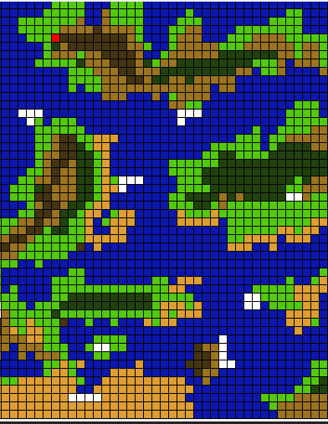
Παραγωγή του χάρτη
Πίνακας 50x50 που παράγεται από κυτταρικό αυτόματο
Διαδικαστική παραγωγή των περιγραφών
Μετατροπή σε αντικείμενα της κλάσης Room
Προσθήκη αντικειμένων και χαρακτήρων

Slide 15
Παραγωγή χαρακτήρων (NPCs)
Επιλογή φυλής, φύλου και επαγγέλματος
Παραγωγή ονόματος
Διαδικαστική παραγωγή περιγραφής
Αντικείμενο της κλάσης NonPlayableCharacter

Slide 16
Παραγωγή αποστολών
Για κάθε NPC παράγεται μία μοναδική αποστολή
Χρήση τυπικής γραμματικής για δημιουργία του στόχου
Αντικείμενο της κλάσης Mission

Slide 17
Διάλογοι
Υλοποίηση δέντρου διαλόγων
Για κάθε κόμβο του δέντρου παράγεται κείμενο διαδικαστικά
Μενού επιλογών για αλληλεπίδραση του παίχτη με NPCs

Slide 18
Δέντρα διαλόγων
Ο παίχτης αποδέχεται
Θέμα 1 - Αποστολή
Πρόταση αποστολής
Ο παίχτης αρνείται
NPC χαιρετισμός
Θέμα 2 - Ιστορία του κόσμου
Επιθετικότητα του NPC >=15
Επιθετικότητα του NPC <15
To NPC προσβλήθηκε
Το NPC δεν κρατάει κακία
Θέμα 3 - Γενικές πληροφορίες

Slide 19
Δοκιμές και μελλοντικές επεκτάσεις
Περισσότερες χρήσιμες πληροφορίες στο GUI - καλύτερο responsiveness
Δυνατότητα zoom στο χάρτη
Διαδραστικό tutorial
Μεγαλύτερη ποικιλία στο διάλογο
Περισσότερες περιγραφές χαρακτήρων
Βελτίωση της ταχύτητας απόκρισης διαφόρων λειτουργιών
Περισσότερο περιεχόμενο
Μεγαλύτερη ποικιλία αποστολών
Περισσότεροι τύποι μοναδικών χαρακτήρων (διαφορετικά επαγγέλματα)

Slide 20
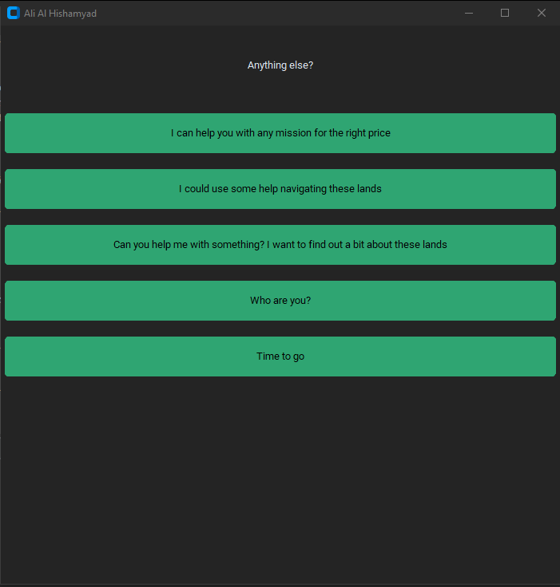
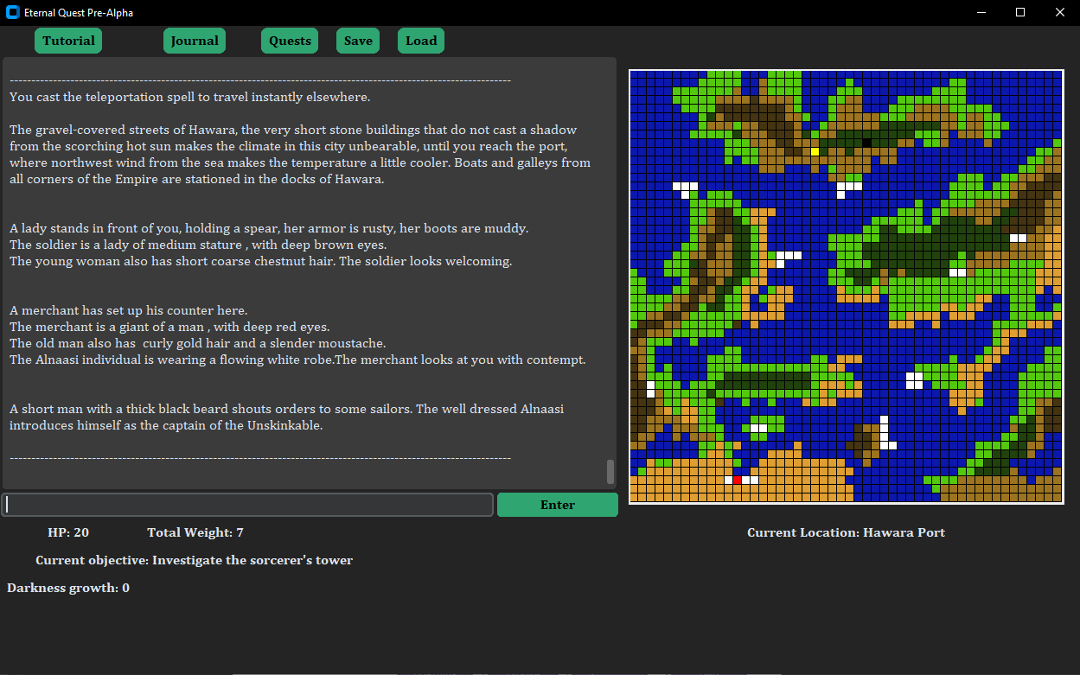
Παρουσίαση αποτελεσμάτων

Slide 21
